Slide 1


Esta nuestro sitio corporativo preparado
para el próximo Black Friday ??
Presentada por:
Invitados:
Martin Romero
Gerente de Sistemas, Ribeiro
Federico Bianchini
Responsable de Seguridad
Informatica, Ribeiro
Pablo S. Verdina
Director of Information
Technology LATAM

Slide 2
Agenda
Sobrecarga y seguridad
Tráfico legítimo o Ilegítimo
Análisis colaborativo
Ejemplos de resultados
Caso de éxito: Ribeiro
Preguntas y respuestas

Slide 3
Sobrecarga y seguridad
Podemos considerar la sobrecarga de un sistema como un factor de riesgo de la seguridad?

Slide 4
Tráfico legitimo o Ilegitimo
A qué podemos llamar tráfico legítimo e ilegítimo?
Cuáles son las posibles causas del tráfico ilegítimo?
Cómo mitigar el tráfico no deseado?
Cuáles son las principales consecuencias?

Slide 5
Mejores prácticas
A qué llamamos un análisis colaborativo?
Cuál es la ventaja de este tipo de análisis?
Qué modalidades se emplean?

Slide 6
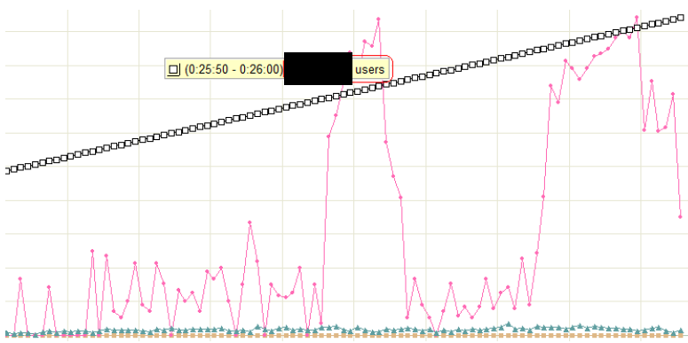
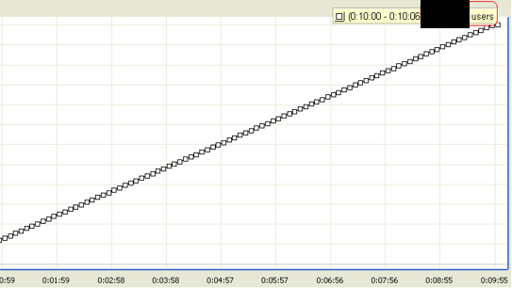
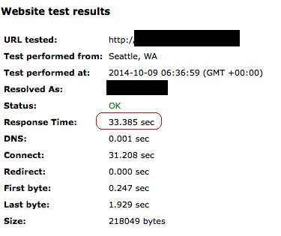
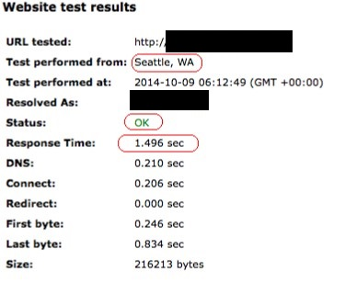
Ejemplos de resultados
Primer Test Segundo Test

Slide 7
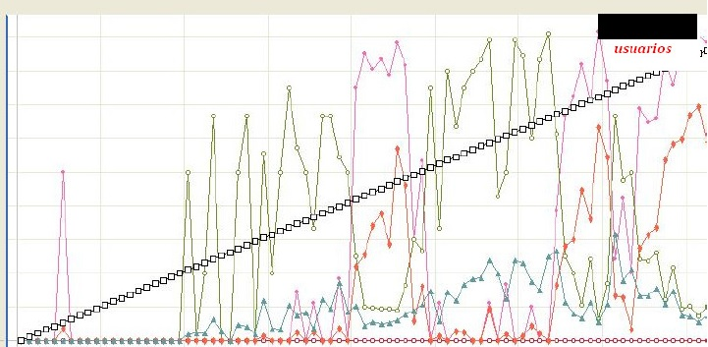
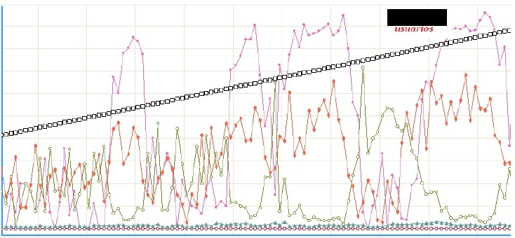
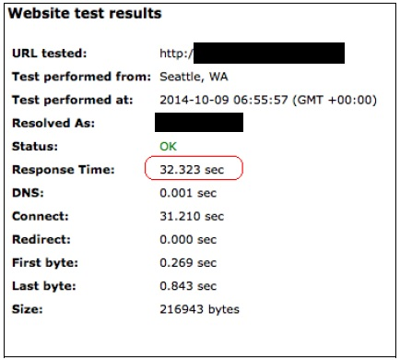
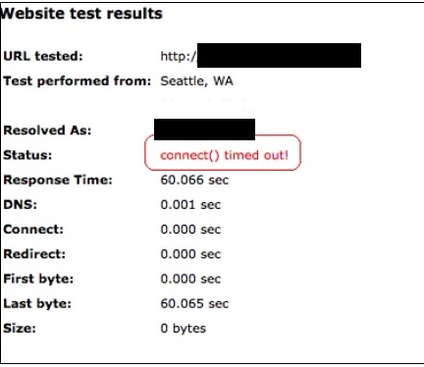
Ejemplos de resultados
Tercer Test Cuarto Test

Slide 8
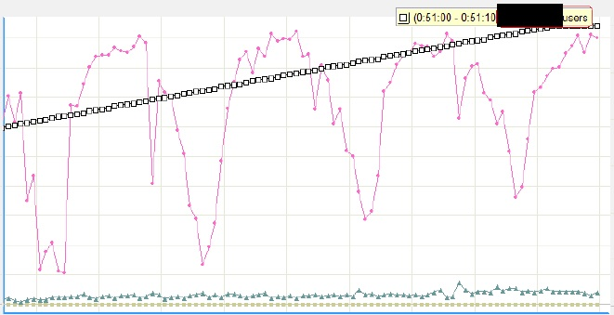
Ejemplos de resultados
Resultado posterior a las modificaciones

Slide 9

Caso de éxito: Ribeiro
Evaluación de necesidad y resultado esperado
Ajuste de performance
Resultado

Slide 10

Para mayor información:
Presentada por:
Invitados:
Martin Romero
Gerente de Sistemas, Ribeiro
Federico Bianchini
Responsable de Seguridad
Informatica, Ribeiro
Pablo S. Verdina
Director of Information
Technology LATAM
Para descargar esta presentación visite www.segurinfo.org

